Slide 1

Автоматична система хронометражу змагань

Slide 2
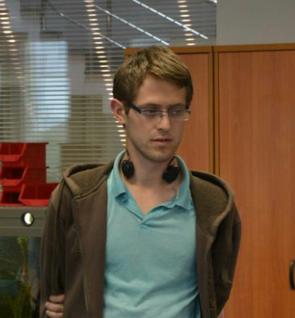
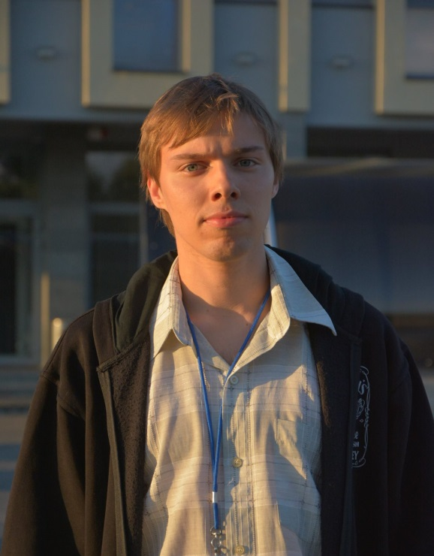
Розробники :
Петро Жук
Андрій Ткачов
Студент 5 курсу
НУ «ЛП»
Студент 4 курсу
НТУУ КПІ

Slide 3
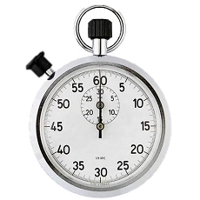

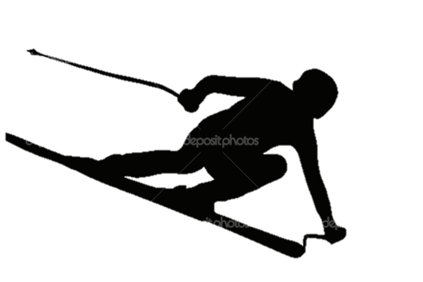
Система старт-фініш - це електронно-оптична система, яка фіксує час спортсмена на старті і момент перетину учасником кінцевої позначки дистанції. Час старту миттєво реєструється в момент виходу з установки «Старт». Час фінішу записується при перетині учасником фінішної лінії, таймер-пристрій фіксує час з точністю до тисячної одиниці.
Start
Finish

Slide 4




На сьогодні існує більше п’яти компаній які займаються розробкою та виготовленням систем хронометражу. Це Alge Timing, Tag Heuer, Microgate та ін.
Ці компанії займаються розробкою систем хронометражу для різних видів спорту починаючи від плавання та закінчуючи гірськолижним спортом.

Slide 5
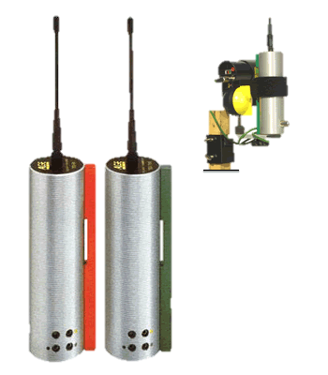
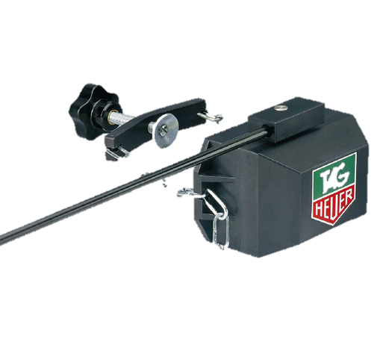
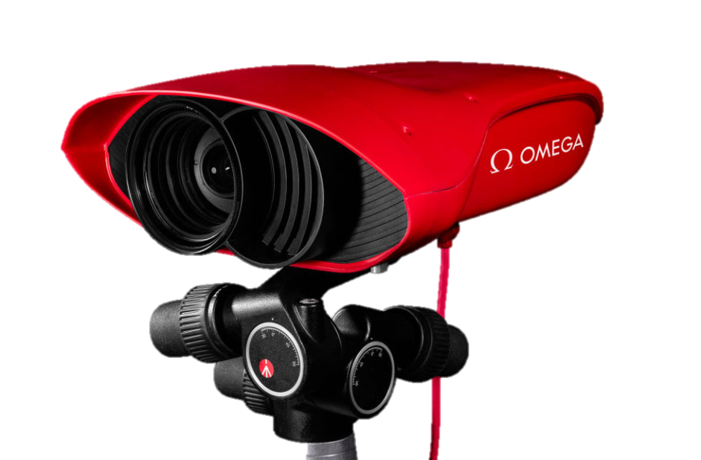
Вони вимірюють результат учасника з точністю до тисячних долей секунди. Також вони захищені від впливу зовнішніх факторів, автономні, більшість мають можливість керування системою із комп’ютера.

Slide 6
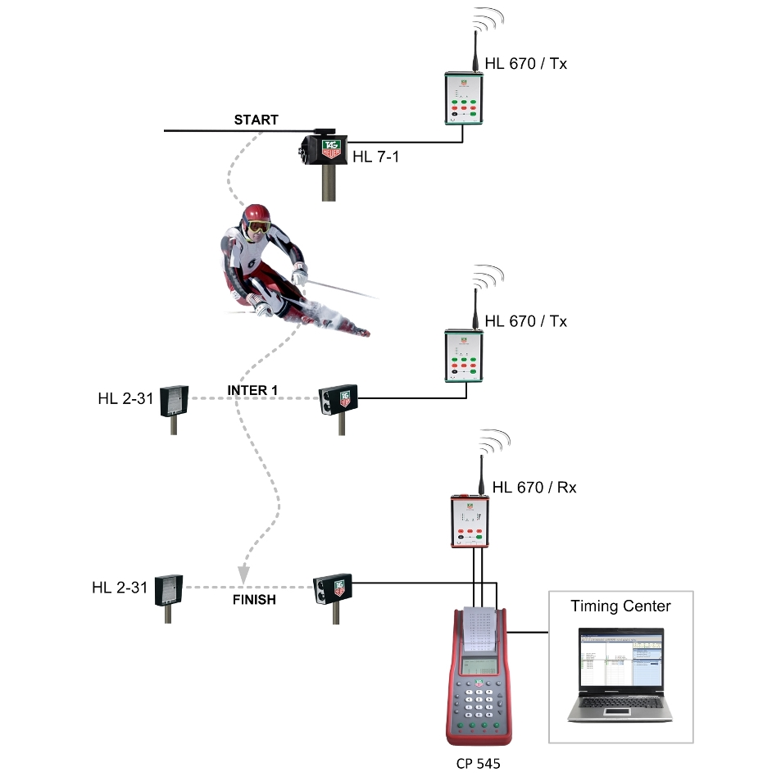
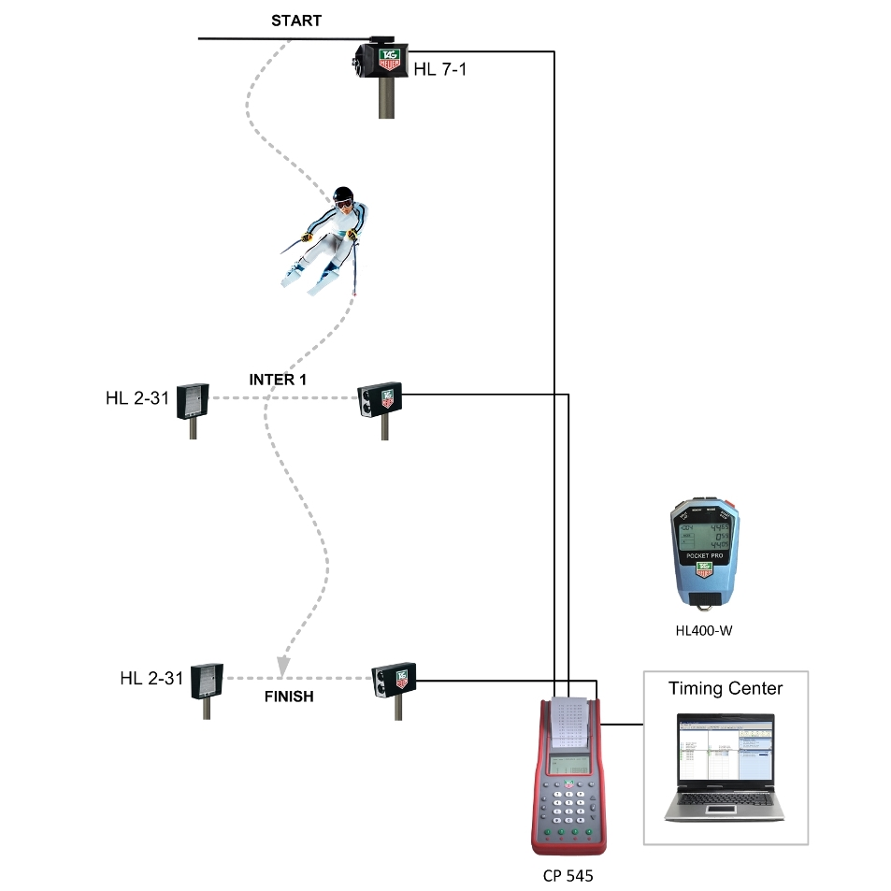
Системи хронометражу для гірськолижного спорту існують із провідним з’єднанням старту та фінішу або з безпровідним

Slide 7
Характеристики розробленої системи хронометражу
система може працювати автономно
точність вимірювання результату проїзду лижником траси 1/20с
Максимальна кількість лижників на трасі - 4
альтернативна заміна хронопринтера SD картою пам’яті
індикація поточного стану системи світлодіодом
додатково встановлено дисплей для відображення поточного часу, поточного стану системи, результату лижника
Дальність роботи системи (max віддаль між стартом та фінішом) становить 1.5км, і може бути збільшена доставленням проміжних радіомодулів

Slide 8
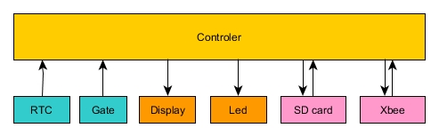
Структурна схема системи

Slide 9
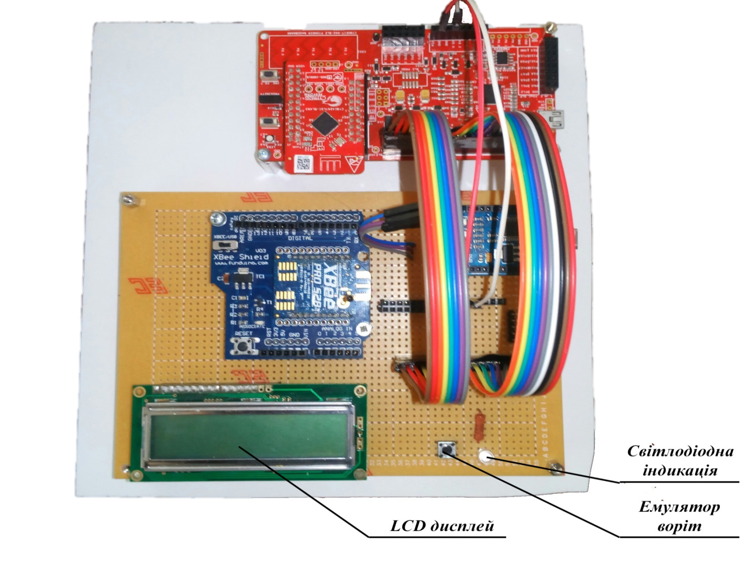
Макет системи хронометражу Старт

Slide 10
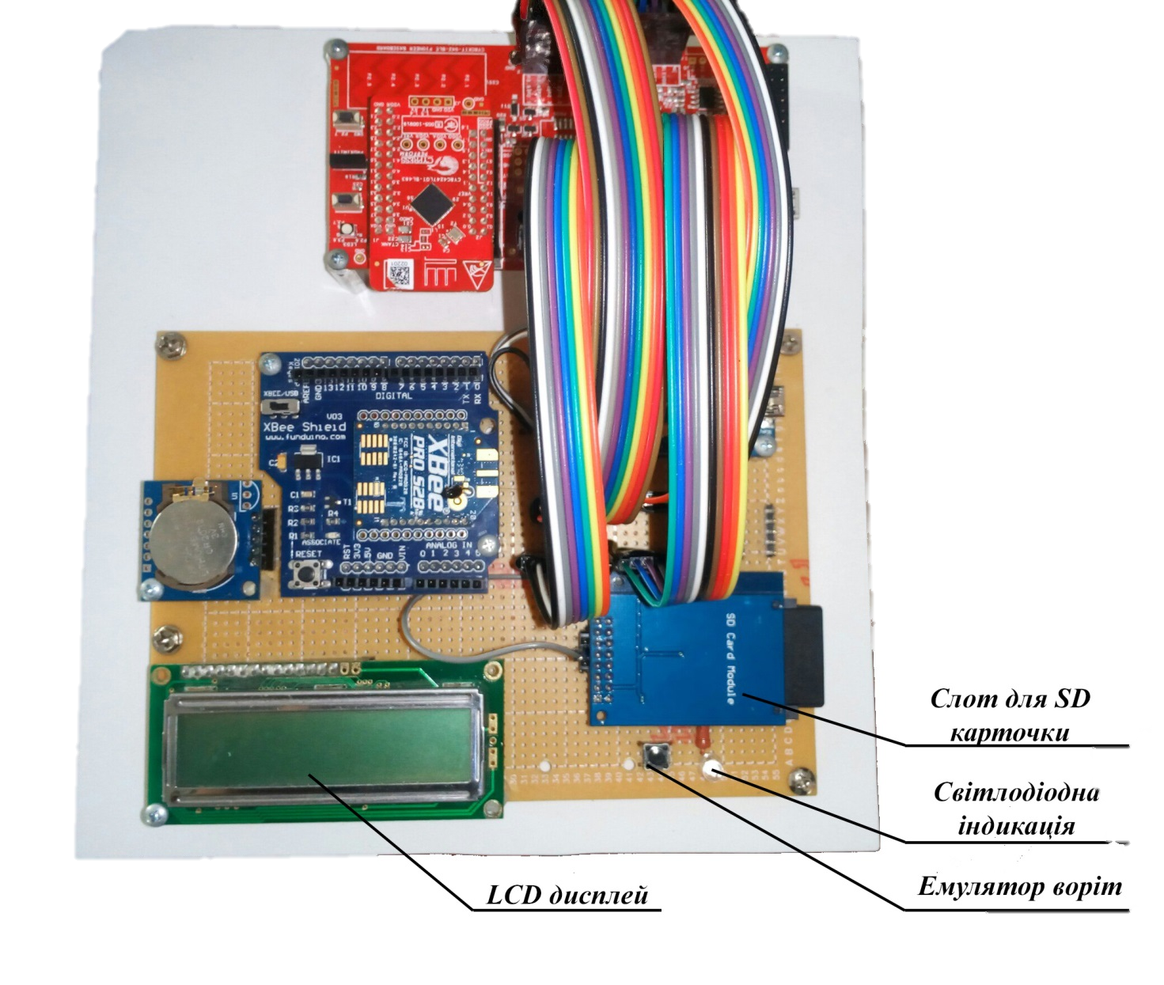
Фініш

Slide 11
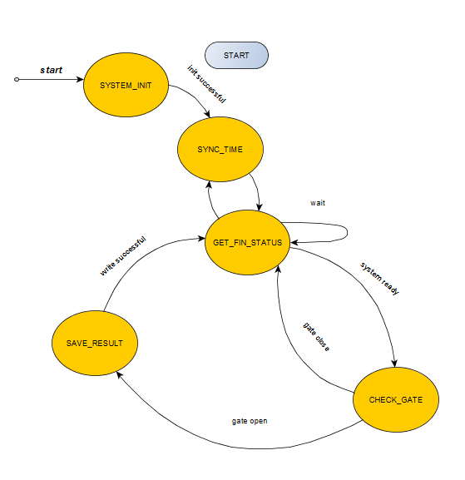
Алгоритм роботи системи
(старт)

Slide 12
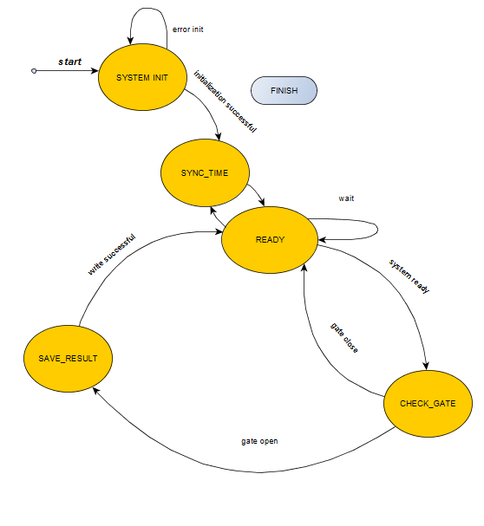
(фініш)

Slide 13
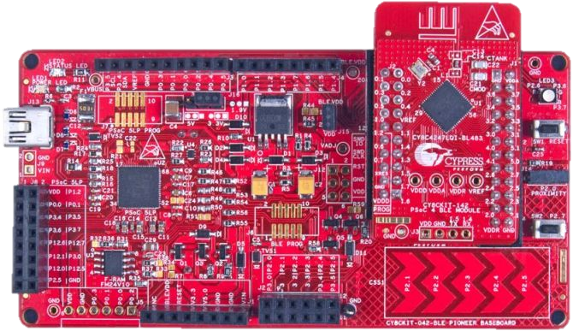
Контролер системи
В якості управляючого контролера вибрано CY8CKIT-042-BLE Bluetooth фірми Cypress, так як на відлагоджувальній платі встановлено зовнішній кварц для забезпечення стабільної роботи після синхронізації часу.

Slide 14
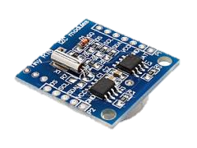
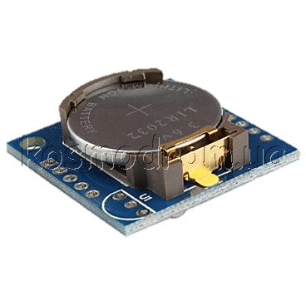
Еталонний годинник
Для збереження реального часу при зникненні напруги живлення системи було використано модуль годинника реального часу DS1307. Він при зникненні напруги живлення автоматично переходить на живлення від батареї. В режимі батарейного живлення він споживає до 500нА. Струм активного живлення – 1.5мА. При старті системи блок «фініш» синхронізує свій внутрішній годинник із еталонним годинником. Далі блок «старт» синхронізує час із блоком «фініш» по NTP протоколу.

Slide 15
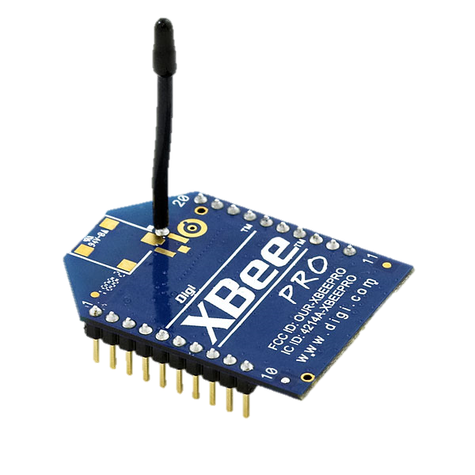
Безпровідний зв’язок
Реалізований на модулях Xbee Pro.
Храктеристики модуля:
Напруга живлення - 3.3V
Струм споживання - 215mA
Швидкість передачі даних - 250kbps Max
Потужність - 60mW output (+18dBm)
Дальність - 1 mile (1500m)
Вбудована антена
8 цифрових IO пінів
6 10-бітних АЦП
128 бітне шифрування

Slide 16
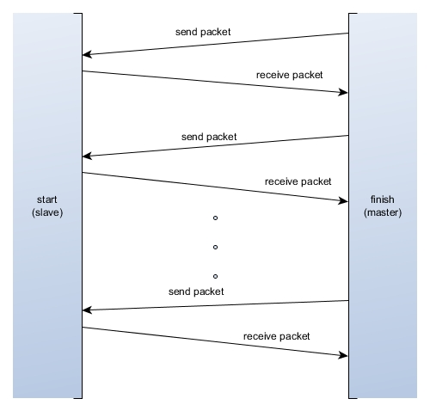
Для передачі повідомлень було використано схему master – slave. Master – блок «фініш» так як він проводить обрахунок та збереження результатів. Slave – блок «старт». Додатково перед відправкою повідомлення відбувається кодування циклічним чотирьохбайтним кодом(CRC32).

Slide 17
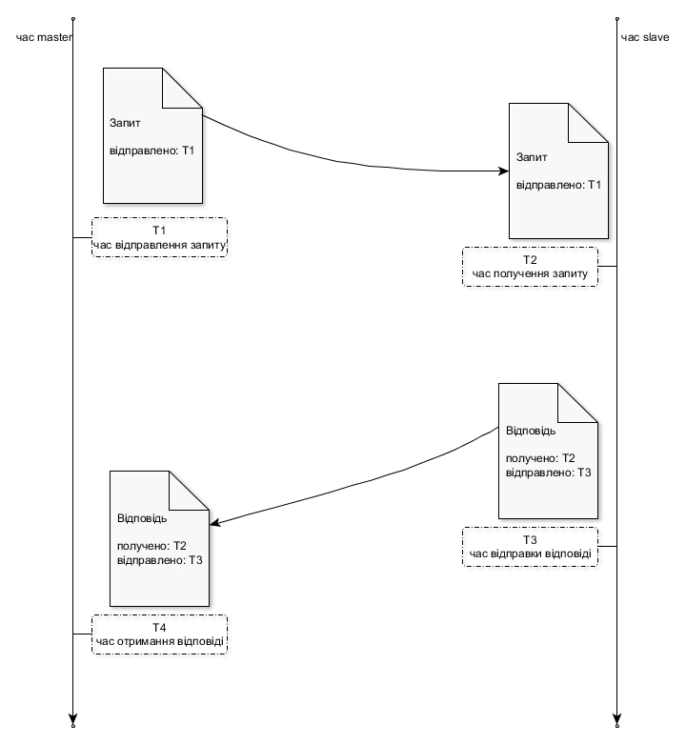
Для синхронізація внутрішніх годинників блоку «старт» та «фініш» було використано NTP протокол.

Slide 18
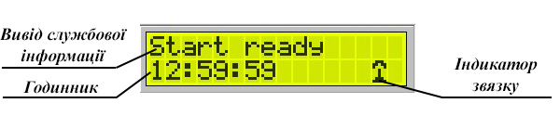
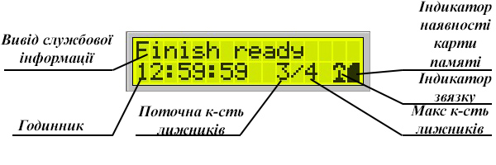
Індикація на дисплеї
Дисплей не є обов’язковим, і може бути виключеним із комплектації
Дисплей на старті
Дисплей на фініші

Slide 19
Дозвіл/заборона старту лижника
Дозвіл заборона старту лижника відбувається за допомогою світлодіода.
Режими світлодіодної індикації:
не світиться | система в режимі очікування (старт/фініш заборонений)
часто мигає | ініціалізація (старт/фініш заборонений)
мигає | помилка (старт/фініш заборонений)
світиться | система готова до старту / фінішу лижника (старт/фініш дозволений)
При зникнення зв’язку з фінішом, досягнення максимальної кількості
Лижників на трасі, заповнення буферу результатів лижників(при вийманні SD карти пам’яті) відбудеться заборона старту наступного лижника.

Slide 20
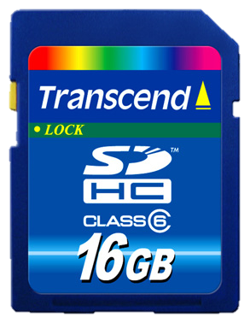
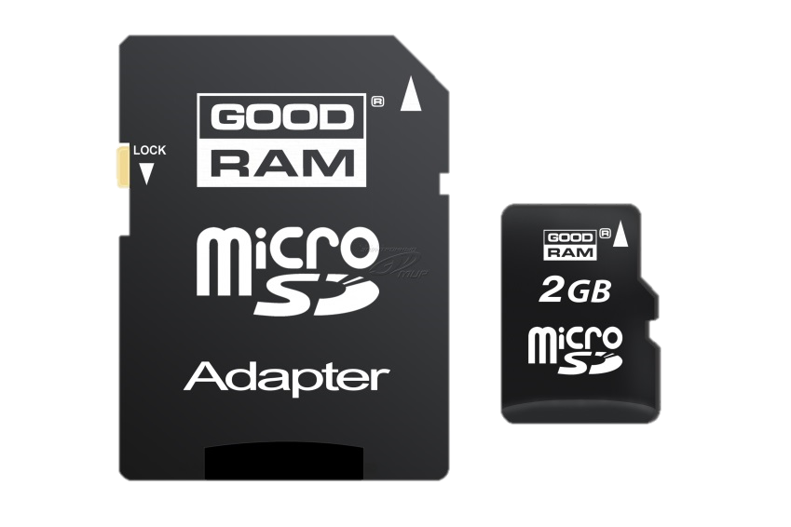
Збереження результатів
Проводиться на SD карту пам’яті. Кількість збережених результатів залежить від ємності карти пам’яті. Ємність карти пам’яті до 32 Гб.
При виймання карти пам’яті результати зберігаються у внутрішній буфер який може місти до 12 результатів. При подальшому вставлення карти пам’яті відбудеться запис даних з буферу на карту пам’яті.

Slide 21
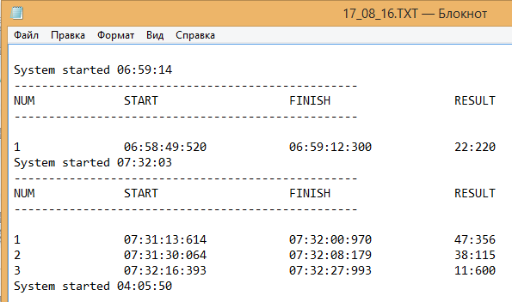
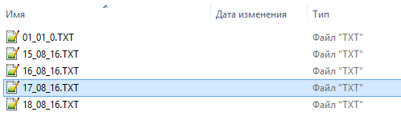
Всі результати зберігаються у текстовий документ. Назва файлу відповідає даті проведення змагання. У файлі збережено реальний час старту, фінішу та результат лижника.

Slide 22
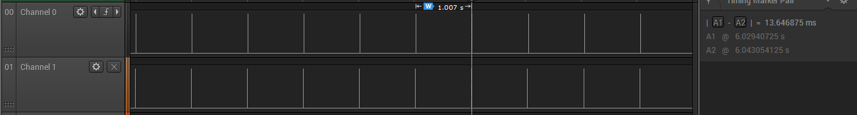
Тестування
При тестуванні протоколу синхронізації було настроєно систему «старт» та «фініш» на генерування імпульсу кожної секунди. Далі було підключено логічний аналізатор та виміряно розбіжність між імпульсом «старту» та «фінішу». Розсинхронізація внутрішніх годинників до 50мс. Вона зумовлена різним часом відсилання та приймання пакетів модулями Xbee.

Slide 23
Тестування запису даних на SD карту
Було написано тестову програму для тестування запису даних на карту пам’яті. Програма записувала 100 файлів по 1000 результатів у кожному, а потім очищала карту пам’яті і знову повторювала процес. При виникненні помилки при запису програма зупиняла свою роботу та виводила відповідне повідомленні про помилку. Тестування проводилося протягом 6 годин. Помилок не було виявлено.
Тест зникнення зв’язку між блоком «старт» та «фініш»
При відсутності зв’язку система повідомила про неготовність до роботи та відбувалася заборона старту наступного лижника. Фінішування лижників та запис результатів відбувалося коректно.
Виймання карти пам’яті при роботі системи
При вийманні карти пам’яті результати записуються у внутрішню пам'ять блоком «фініш». При зникненні живлення на цьому блоці всі результати не будуть збережені. При заповненні цієї пам’яті (12 результатів) відбувається заборона старту наступного лижника. При вставленні карти пам’яті всі результати перезапишуться на неї.

Slide 24
Тест розсинхронізації внутрішніх годинників
Був проведений 8 годинний тест. Систему включити, заміряли роз синхронізацію годинників на «старті» та «фініші». Через 8 год було проведено повторний замір розсинхронізації годинників – вона збільшилася на 58мс. Отже за 1 год відбувається роз синхронізація на 58/8 = 7.25мс. Для її усунення потрібно проводити синхронізацію часу кожних 10 хв.

Slide 25
Наступні кроки
- збільшення точності синхронізації часу
- зменшення енергоспоживання системи
- робота системи на акумуляторах (індикації заряду акумуляторів)
- розробка та виготовлення друкованої плати
- заміна кнопки на старті – стартовими воротами, на фініші – інфрачервоними воротами
- тестування системи із реальними спортсменами

Slide 26
Дякуємо за увагу

